Slide 1
Evaluación económica
Profesor: M.Sc. Denis García Aguinaga
Sábado 08 de julio 2023

Slide 2
PROYECTOS Y EVALUACIÓN
Estrategia
MISIÓN
Acción estratégica
Acción estratégica
Objetivos estratégicos
Acción estratégica
VINCULAR
VINCULAR
Proyecto

Slide 4
EVALUACIÓN ECONÓMICA
DEFINICIÓN
Intento sistemático de identificar, medir y comparar costes y resultados de políticas e intervenciones publicas
OBJETIVO
Informar decisiones sobre cual es el mejor uso de los recursos limitados disponibles.

Slide 5
EVALUACIÓN ECONÓMICA
Relaciona los resultados con los costos, para proporcionar la información necesaria para tomar decisiones sobre financiación de políticas alternativas.
Incluso cuando no existen alternativas, se puede evaluar si los resultados de una política ya en marcha justifican sus costes.

Slide 6
EVALUACIÓN ECONÓMICA
La evaluación económica puede hacerse ex ante o ex post.
En una evaluación ex ante será necesaria la estimación tanto de los posibles resultados como de los posibles costes

Slide 7
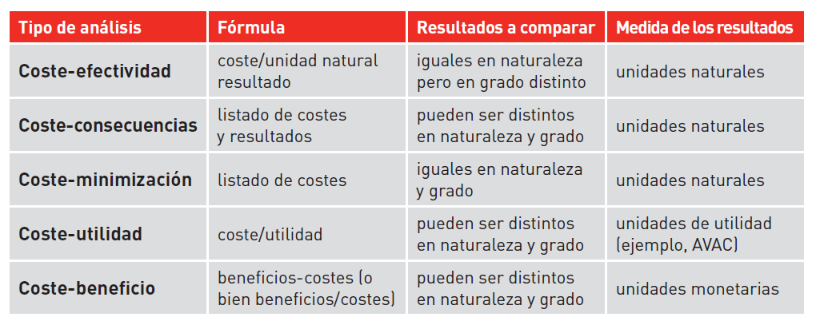
Principales características de los tipos de análisis para hacer una evaluación económica
Fuente: Adaptación ROCA, Josep. ≪Avaluació del rendiment de les intervencions i serveis sanitaris≫ [en linea]. En: Curs medicina preventiva i salut publica 2007-2008. Bellaterra: Universitat Autonoma de Barcelona, 2008. <clon.uab.es/recursos/descargar.asp?clau=’0000000575’> [consulta: octubre de 2009]

Slide 8
Evaluación económica
Profesor: M.Sc. Denis García Aguinaga
Sábado 08 de julio 2023

